Slide 1
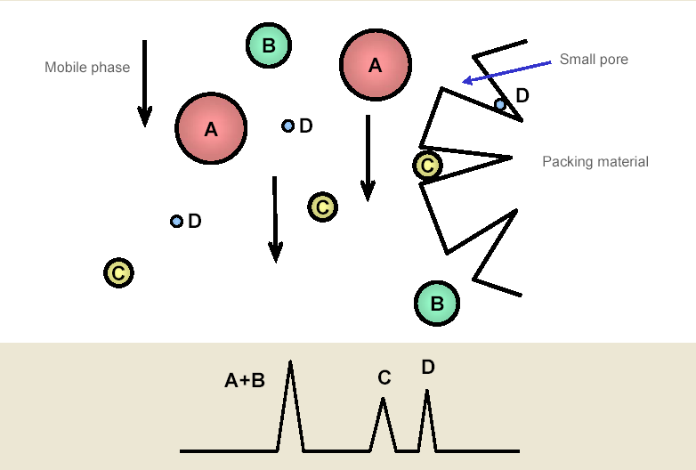
4. 空间排阻色谱法（SEC）
(1) 分离原理
也称凝胶色谱（GPC），体积排阻色谱
以多孔凝胶为固定相
利用精确控制的凝胶孔径，使样品中不同分子大小的组分得以分离。
洗脱体积在V₀ 和V₀+Vp之间，峰容量有限，10-12个峰
用于分离分子大小差大于10%的样品
分离原理示意图

Slide 2
（2）固定相
软质凝胶：如交联葡聚糖等，水相分离生化体系，适于低、中压操作
半刚性凝胶：较高交联度的苯乙烯、二乙烯苯共聚物，有机相洗脱，可承受10Mpa的压力
硬质凝胶
高交联度苯乙烯、二乙烯苯共聚物
多孔球形硅胶
羟基化聚醚多孔微球

Slide 3
（3）流动相
改善分离主要通过固定相来实现。流动相的选择原则是：
溶解样品
与凝胶浸润
与检测器匹配
粘度小
使用水溶液/缓冲溶液的凝胶过滤色谱法（GFC），主要用于分析多肽、蛋白质、核酸、多糖等。
使用有机溶剂的凝胶渗透色谱法(GPC)，主要用于高聚物（如聚乙烯、聚氯乙烯等）分子量的测定。比如四氢呋喃，正己烷等

Slide 4
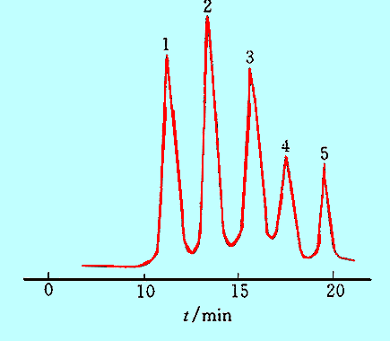
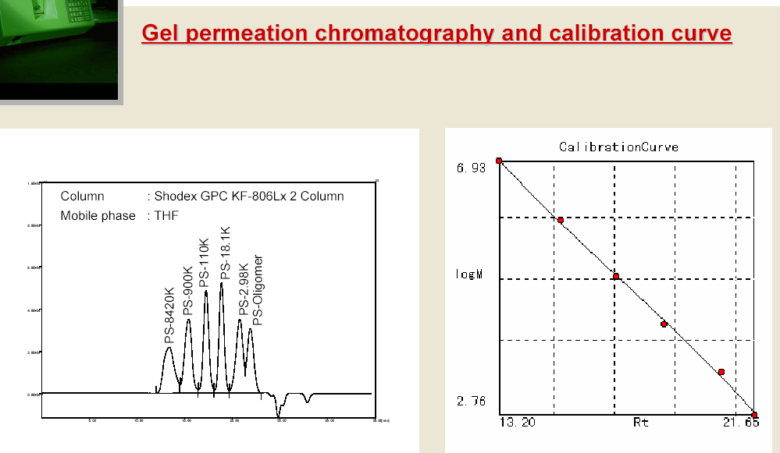
（4）应用
大分子的分离分析
大分子的分子量分布的测定
1.聚乙二醇40000 2.聚乙二醇10000
3.聚乙二醇3000 4.聚乙二醇1000 5. 乙二醇
聚苯乙烯的GPC色谱图和分子量校正曲线

